Slide 1

Projeto Teoria da Computação: Converter um AFN para um AFD
Aluno: Julio Cesar Brício Lima Farias

Slide 2
O que é um AFN?
é uma máquina de estados finita onde para cada par de estado e símbolo de entrada pode haver vários próximos estados possíveis.
Um AFND pode ter transições que não consomem nenhum símbolo de entrada (transições épsilon)
Podem estar com vários estados ativos ao mesmo tempo

Slide 3

Exemplo de um diagrama de um afn
a
q1
 | a | b | ɛ
q0 | - | - | {q1,q2}
q1 | q2 | - | -
q2 | - | q4
q3 | - | q4 | -
q4 | - | - | -
ɛ
q2
ɛ
q0
b
ɛ
ɛ
q4
q3
b

Slide 4
O que é um AFD?
É uma Máquina de estados finita que aceita ou rejeita cadeias de símbolos gerando um único ramo de computação para cada cadeia de entrada.
para cada estado e símbolo de entrada existe exatamente uma transição definida

Slide 5
Exemplo de diagrama um AFD
 | a | b
q1 | q2 | q1
q2 | q2 | q3
q3 | q3 | q3
q1
a
q2
b
q3
b
a
a,b

Slide 6
AFNs x AFDs
Todo AFN tem um AFD equivalente
Estados que podem ser alcançados a partir de outro por meio de transições pela string vazia são combinados em um único estado.

Slide 7

Diagrama
a
q0,q1,q3
q1
q2
ɛ
a
q0
ɛ
b
ɛ
ɛ
q4
q1,q2,q3
q4
q3
a
b
$$φ\left(\left\{q0,q1,q3\right\},a\right)=E(δ(\left\{q0,q1,q3\},a\right)=E \left(\left\{q2\right\}\right)=\{q1,q2,q3\}$$

Slide 8
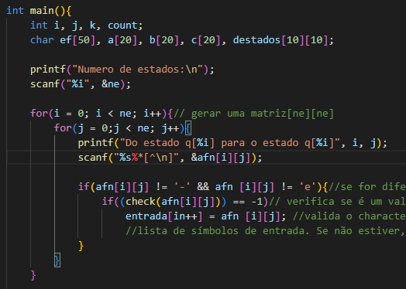
Programa
Como funciona:
Solicita ao usuário o numero de
Estados “es” do afn preenche a
Tabela de transição
Identifica os símbolos de entrada
Do afn e armazena no vetor
“entrada

Slide 9

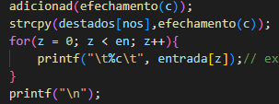
Programa
Inicializa o topo da pilha “es”
Inicializa o numero de estados
do afd
Inicializa um conjunto de estados
contendo apenas o estado inicial.

Slide 10
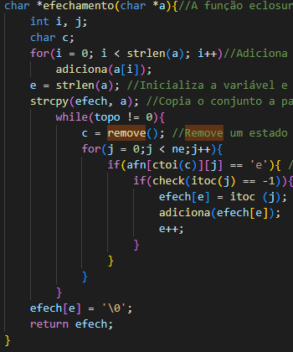
Programa
Recebe como parâmetro um conjunto
de estado “a” e retorna o fecho
transitivo desse conjunto
Adiciona cada estado ao conjunto “a”
Inicia um loop em que
Remove estado da pilha “s” e armazena “c”
Verifica se há uma transição vazia “c” para “j”
Verifica se “j” foi adicionado ao fecho
Efech vai para próxima posição

Slide 11
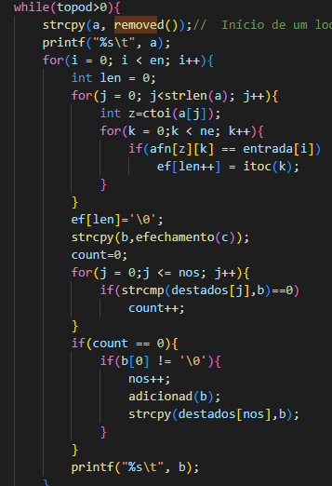
Programa
Enquanto a pilha não estiver vazia retira um
Conjunto de estado da pilha e
Para cada símbolo de entrada, calcula o
conjunto de Estado que “vai ir” a partir do conjunto
atual e armazena na tabela de transição afd
Exibe na saída a linha que corresponde na tabela de
Transição

Slide 12
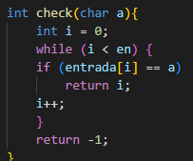


Funções
Check()
Verifica se um caracter esta na lista de entrada
Adiciona(), remove()
Funções de manipulação da pilha

